Slide 1

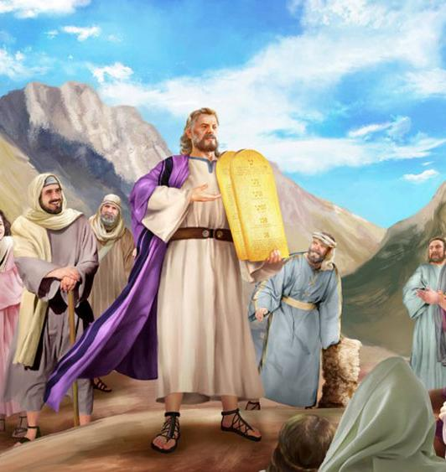
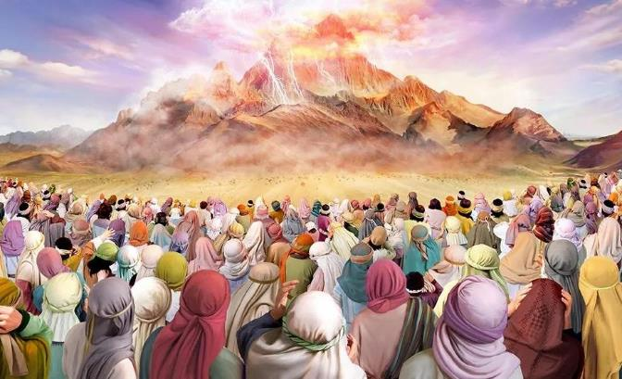
ພັນທະສັນຍາທີ່ພູເຂົາຊີນາຍ
ບົດທີ 8 ສໍາລັບສະບາໂຕທີ 23 ສິງຫາ, 2025

Slide 2
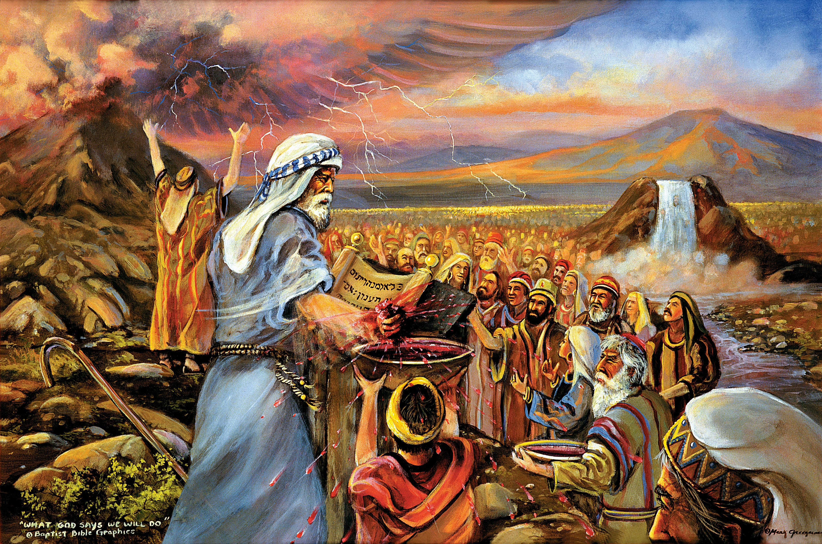
“ພວກເຈົ້າໄດ້ເຫັນສິ່ງທີ່ເຮົາໄດ້ເຮັດຕໍ່ຊາວເອຢິບ ແລະ ທັງໄດ້ເຫັນເຮົານໍາເອົາພວກເຈົ້າຂຶ້ນມາທີ່ນີ້ ໃກ້ຊິດເຮົາຢ່າງໃດ ກໍດັ່ງນົກອິນຊີໃຊ້ປີກຍົກລູກຂອງຕົນຂຶ້ນຂີ່ຫລັງ” ອພຍ 19:4–6,

Slide 3

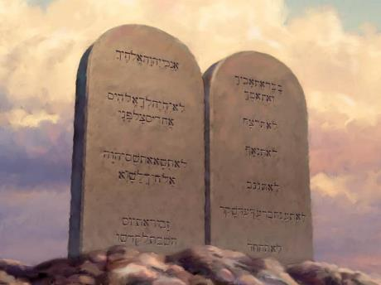
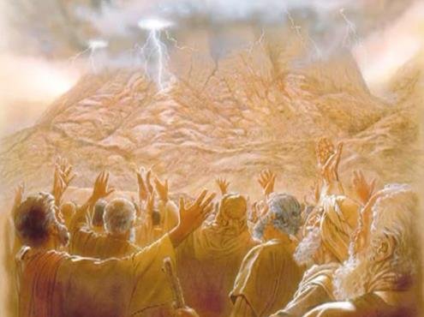








ການຂ້າມທະເລແດງຖືເປັນເຫດການຫລັກອັນສໍາຄັນຂອງຊາວອິດສະຣາເອນ. ເຫດການຫລັກອັນສໍາຄັນອີກປະການໜຶ່ງແມ່ນ ການປະກາດພຣະບັນຍັດຂອງພຣະອົງ.
ໃນຂະນະນັ້ນ, ອິດສະຣາເອນໄດ້ຖືກໍາເນີດຂຶ້ນປຽບເໝືອນຊົນຊາດອັນບໍຣິສຸດ. ເພາະໄດ້ຮັບກົດບັນຍັດ ແລະ ກົດເກນຕ່າງໆໃນການດໍາເນີນຊີວິດ.
ແຕ່ກົດເຫລົ່ານັ້ນບໍ່ໄດ້ເປັນພຽງກົດໝາຍທາງສາສະໜາ, ກົດໝາຍແທ່ງ, ຫລືກົດກ່ຽວກັບສຸຂະພາບແຕ່ເທົ່ານັ້ນ. ພຣະບັນຍັດ 10 ປະການ ເປັນຮາກຖານຂອງກົດທັງໝົດເຊິ່ງສະທ້ອນເຖິງພຣະລັກສະນະຂອງພຣະອົງຢ່າງແທ້ຈິງ, ເພາະສະນັ້ນພຣະບັນຍັດຂອງພຣະອົງບໍ່ໄດ້ມີໃຫ້ສະເພາະຄົນອິດສະຣາເອນປະຕິບັດຕາມເທົ່ານັ້ນ ແຕ່ລວມໄປເຖິງບຸດຂອງພຣະເຈົ້າທຸກໆຄົນ.
ການສົ່ງມອບພຣະບັນຍັດ:
  ຜູ້ທີ່ຮັບພຣະບັນຍັດ (ອພຍ 19:1-8)
  ຜູ້ທີ່ປະທານພຣະບັນຍັດໃຫ້ (ອພຍ 19:9-25)
  ພຣະບັນຍັດ 10 ປະການ (ອພຍ 20:1-17)
ຄວາມໝາຍຂອງພຣະບັນຍັດ:
  ບົດບາດຂອງພຣະບັນຍັດ.
  ພຣະບັນຍັດເປັນດັ່ງພຣະສັນຍາ.
  ພຣະບັນຍັດປຽບເໝືອນຈຸດໝາຍປາຍທາງ.

Slide 4

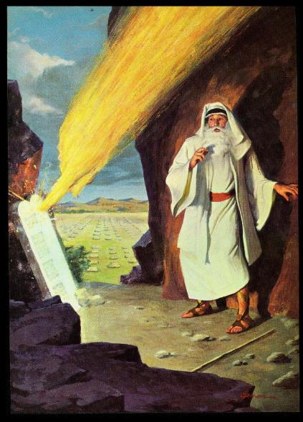
ການສົ່ງມອບພຣະບັນຍັດ

Slide 5

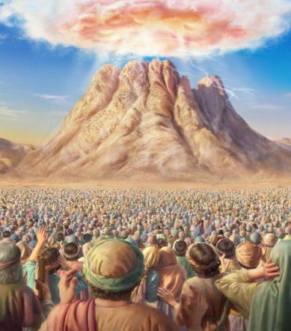
ຜູ້ທີ່ຮັບພຣະບັນຍັດ
“ພວກເຈົ້າໄດ້ເຫັນສິ່ງທີ່ເຮົາເຮັດຕໍ່ຊາວເອຢິບ ແລະ ທັງໄດ້ເຫັນເຮົານໍາເອົາພວກເຈົ້າຂຶ້ນມາທີ່ນີ້ໃກ້ຊິດເຮົາຢ່າງໃດ ກໍດັ່ງນົກອິນຊີໃຊ້ປີກຍົກລູກຂອງຕົນຂຶ້ນຂີ່ຫລັງ” (ອພຍ 19:4)
ເປັນຫຍັງພຣະເຈົ້າຈຶ່ງຊົງນໍາຊົນຊາດອິດສະຣາເອນອອກມາຈາກປະເທດເອຢິບ?
ເພື່ອຮັບໃຊ້ພຣະອົງ (ອພຍ. 5:1; 7:16; 8:1, 20; 9:1, 13; 10:3). ໃນການເຮັດແບບນີ້, ພວກເຂົາຈະໄດ້ພຣະພອນຫລາຍ (ດິນແດນຄານາອານ).
ໃນເດືອນທີ 3 ຫລັງຈາກອອກມາຈາກປະເທດເອຢິບ, ພວກເຂົາໄດ້ຕັ້ງແຄ້ມຢູ່ໃກ້ກັບພູເຂົາຊີນາຍ. ຢູ່ທີ່ນັ້ນເປັນເໝືອນກັບຮາກຖານສໍາລັບການສ້າງຊົນຊາດອິດສະຣາເອນ. ພຣະເຈົ້າຊົງສະເໜີພັນທະສັນຍາໃຫ້ກັບພວກເຂົາ, ແລະ ພວກເຂົາກໍ່ຍອມຮັບເອົາ (ອພຍ. 19:1-8).
ໂດຍການຍອມປະຕິບັດຕາມພັນທະສັນຍາ, ຊົນຊາດອິດສະຣາເອນຈະເປັນແບບໃດ?(ອພຍ. 19:5-6)?
ຊົນຊາດທີ່ບໍຣິສຸດ
ພວກເຂົາຈະອຸທິດຕົນໃຫ້ກັບພຣະເຈົ້າ, ແລະສະແດງເຖິງພຣະລັກສະນະຂອງພຣະອົງ
ອານາຈັກແຫ່ງປະໂລຫິດ
ພວກເຂົາຈະເປັນຕົວແທນທີ່ເຊື່ອມຜູ້ຄົນອື່ນໆຫາພຣະເຈົ້າ, ແລະ ສອນພວກເຂົາກ່ຽວກັບພຣະບັນຍັດ
ເປັນເໝືອນຊັບສົມບັດທີ່ມີຄ່າຂອງພຣະເຈົ້າ
ພຣະເຈົ້າຈະຊົງໃຫ້ອິດສະຣາເອນເປັນເໝືອນກັບຊ່ອງທາງໃຫ້ຄວາມຮູ້ກ່ຽວກັບພຣະອົງ ແກ່ຊາວໂລກ

Slide 6

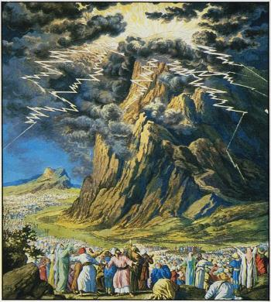
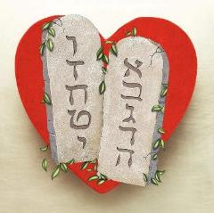
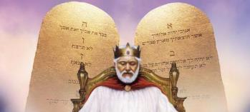
ຜູ້ມອບພຣະບັນຍັດ
“ພູເຂົາຊີນາຍທັງໜ່ວຍມີຄວັນປົກຄຸມຢູ່ ເພາະພຣະເຈົ້າຢາເວໄດ້ສະເດັດລົງມາໃນໄຟທີ່ເທິງພູນັ້ນ. ສະນັ້ນຄວັນທີ່ພຸ່ງຂຶ້ນມາ ຈຶ່ງຄືຄວັນທີ່ອອກມາຈາກເຕົາໄຟອັນໃຫຍ່ ແລະ ພູເຂົາທັງໜ່ວຍກໍສະທ້ານຫວັ່ນໄຫວຢ່າງໜັກ” (ອພຍ 19:18)
ການປະທານພຣະບັນຍັດຂອງພຣະເຈົ້າທີ່ພູເຂົາຊີນາຍນັ້ນຍິ່ງໃຫຍ່ ແລະ ເປັນຕາຢ້ານ (ຮລ. 12:18-21). ບໍ່ມີໃຜກຽມພ້ອມກັບການຜະເຊີນເຫດການແບບນີ້. ເພາະສະນັ້ນ, ຜູ້ຄົນຕ້ອງຈໍາເປັນໄດ້ຊໍາລະຕົນໃຫ້ບໍຣິສຸດລ່ວງໜ້າ ແລະ ຮັກສາໄລຍະຫ່າງໃຫ້ເໝາະສົມ ເພື່ອບໍ່ໃຫ້ຖືກພຣະສິລິຂອງພຣະເຈົ້າເຜົາຜານ (ອພຍ. 19:10-12).
ເປັນຫຍັງພຣະເຈົ້າຈຶ່ງຕ້ອງເຮັດເປັນພິທີອັນຍິ່ງໃຫຍ່ແບບນີ້?
ພຣະວັດຈະນະທີ່ພຣະເຈົ້າກໍາລັງຈະກ່າວແກ່ພວກເຂົານັ້ນ ເປັນການສໍາແດງພຣະລັກສະນະຂອງພຣະອົງເອງ. ການເຊື່ອຟັງພຣະບັນຍັດນັ້ນແມ່ນຊີວິດ; ການບໍ່ເຊື່ອຟັງພຣະບັນຍັດ ແມ່ນຄວາມຕາຍ. ອິດສະຣາເອນຈໍາເປັນຕ້ອງໄດ້ຄໍານຶງເຖິງສິ່ງນີ້ໃຫ້ຫລາຍ ເຖິງຄວາມຮ້າຍແຮງ ແລະ ຄວາມສໍາຄັນຂອງ ຖ້ອຍຄໍາແຫ່ງພັນທະສັນຍາ ກໍ່ຄືພຣະບັນຍັດ 10 ປະການ” (ອພຍ. 34:28).
ພຣະບັນຍັດນີ້ຖືກບັນທຶກໄວ້ໂດຍຕອນ : ເຫລັ້ມທໍາອິດແມ່ນໃນອົບພະຍົບ , ອີກບ່ອນໜຶ່ງແມ່ນກ່າວໄວ້ໃນຄໍາກ່າວສຸດທ້າຍຂອງໂມເຊ.
ເຖິງວ່າຕອນທີ່ປະທານພຣະບັນຍັດໃຫ້ ອາດເບິ່ງເປັນຂັ້ນຕອນທີ່ເຂັ້ມງວດ: ແຕ່ພຣະບັນຍັດກໍ່ສະທ້ອນເຖິງພະລັກສະນະຂອງພຣະເຈົ້າ ນັ້ນກໍ່ຄື ຄວາມຮັກ (ໂຣມ. 13:10).

Slide 7
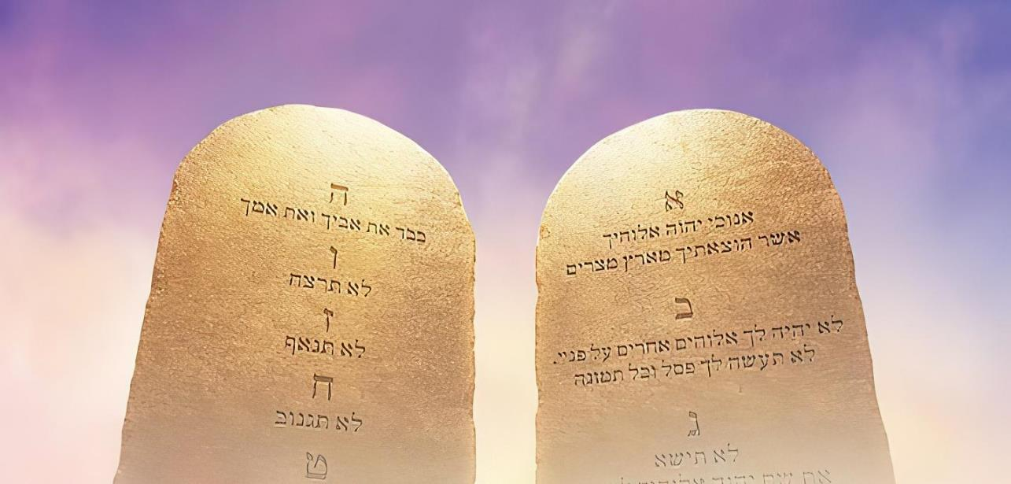

ພຣະບັນຍັດ 10 ປະການ
“ເຮົາແມ່ນພຣະເຈົ້າຢາເວ ພຣະເຈົ້າຂອງເຈົ້າ ຜູ້ທີ່ໄດ້ນໍາພາເຈົ້າອອກມາຈາກປະເທດເອຢິບ ບ່ອນທີ່ເຈົ້າຕົກເປັນທາດຮັບໃຊ້” (ອພຍ 20:2)
ພຣະເຈົ້າຊົງບອກແຈ້ງເຖິງພຣະບັນຍັດ ແລະໜ້າທີ່ຂອງພຣະບັນຍັດຊັດເຈນ: “ເຮົາໄດ້ໄຖ່ພວກເຈົ້າໃຫ້ພົ້ນຈາກບາບແລ້ວ, ເພາະສະນັ້ນ, ນີ້ແມ່ນສິ່ງທີ່ພວກເຈົ້າຈະຕ້ອງໄດ້ປະຕິບັດແຕ່ນີ້ເປັນຕົ້ນໄປ” (ອພຍ. 20:2). ສໍາລັບພວກເຮົາແລ້ວ ການເຮັດຕາມພຣະບັນຍັດແມ່ນການຕອບແທນຕໍ່ການຊົງໄຖ່ບາບຂອງພຣະອົງ. ຈົ່ງເຮັດການຕອບແທນດ້ວຍຄວາມຮັກ ຕໍ່ຄວາມຮັກທີ່ໄດ້ຮັບ.
“ຄວາມຮັກແມ່ນການປະຕິບັດຕາມກົດບັນຍັດຢ່າງຄົບຖ້ວນ” (ໂຣມ. 13:10)
ຮັກພຣະເຈົ້າ(ພບຍສ. 6:5; ອພຍ. 20:3-11)
ຮັກເພື່ອນບ້ານ(ລບລວ. 19:18; ອພຍ. 20:12-17)
ເຄົາລົບຕໍ່ຕົນເອງ ບໍ່ໃຫ້ຄວາມປາຖະໜາຊົ່ວ ເຂົ້າມາໃນຈິດໃຈ
ຖວາຍກຽດໃນວັນພັກຜ່ອນຂອງພຣະອົງ ແລະນະມັດສະການພຣະອົງ
ຈົ່ງຖວາຍກຽດແລະເຄົາລົບພຣະເຈົ້າໂດຍການໃຫ້ພຣະອົງເປັນທີໜຶ່ງໃນຊີວິດ.
ເຄົາລົບບູຊາພຣະອົງໂດຍບໍ່ຕ້ອງເອົາຮູບເຄົາລົບອັນໃດມາແທນພຣະອົງ
ເຄົາລົບພຣນາມ, ຊື່ສຽງ ແລະ ພຣະລັກສະນະນິໄສຂອງພຣະອົງ
ເຄົາລົບພໍ່ແມ່
ເຄົາລົບຊີວິດຄົນອື່ນໆ
ເຄົາລົບຕໍ່ຄູ່ສົມຣົດ
ເຄົາລົບຕໍ່ສິ່ງທີ່ເປັນຂອງຄົນອື່ນ
ເຄົາລົບຕໍ່ຊື່ສຽງຂອງບຸກຄົນອື່ນ

Slide 8

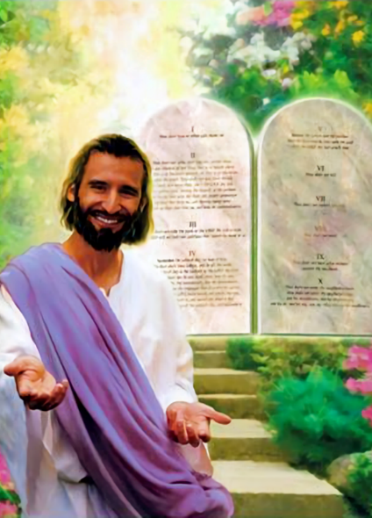

ຄວາມໝາຍຂອງພຣະບັນຍັດ

Slide 9


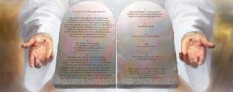
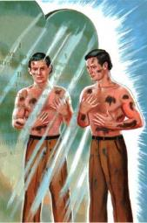
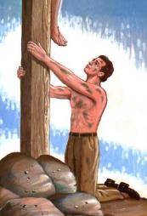
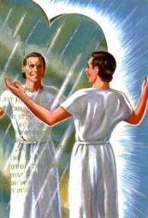
ໜ້າທີ່ຂອງພຣະບັນຍັດ
“ເພາະສະນັ້ນກົດບັນຍັດຈຶ່ງເປັນຜູ້ດູແລເບິ່ງແຍງພວກເຮົາ ຈົນກວ່າພຣະຄຣິດສະເດັດມາ ເພື່ອວ່າພວກເຮົາຈະໄດ້ເປັນຄົນຊອບທໍາ ໂດຍທາງຄວາມເຊື່ອ” (ຄລຕ 3:24)
ພຣະບັນຍັດມີໜ້າທີ່ຫຍັງແດ່?
ຄວາມລອດບໍ່ແມ່ນໄດ້ຍ້ອນການປະຕິບັດພຣະບັນຍັດ(ຄລຕ. 2:16). ແຕ່ປຽບເໝືອນແວ່ນແຍງທີ່ສະທ້ອນໃຫ້ພວກເຮົາເຫັນຄວາມບາບຂອງພວກເຮົາ (ຢກບ 1 :23-25).
ຮັກສາພວກເຮົາໃຫ້ພົ້ນຈາກຄວາມຊົ່ວ (ພສສ. 119:104)
ໃຫ້ສະຕິປັນຍາ(ພບຍສ. 4:6)
ໃຫ້ອິດສະຫລະແກ່ພວກເຮົາ(ຢກບ 2:12)
ມອບສັນຕິສຸກໃຫ້ແກ່ພວກເຮົາ (ພສສ. 119:165)
ປະທານຄວາມຮຸ່ງເຮືອງໃຫ້ແກ່ພວກເຮົາ(ຢຊ. 1:8)
ໃຫ້ເຮົາເຫັນເຖິງຄວາມບາບຂອງພວກເຮົາ(Rom. 7:7)
ນໍາພວກເຮົາໄປຫາພຣະເຢຊູ
(ຄລຕ. 3:24)
ການທຸບແວ່ນແຍງ ບໍ່ໄດ້ຊ່ວຍໃຫ້ກໍາຈັດສິ່ງເປິະເປື້ອນອອກໄປໄດ້; ແລະ ການປ່ອຍປະລະເລີຍ ກໍ່ບໍ່ສາມາດເຮັດໃຫ້ແວ່ນສະອາດໄດ້ເຊັ່ນກັນ. ແຕ່ຖ້າບໍ່ມີແວ່ນແລ້ວ “ພຣະບັນຍັດ” ພວກເຮົາຄົງບໍ່ຮູ້ວ່າພວກເຮົາເປິະເປື້ອນ “ດ້ວຍບາບ” ແລະ ເຮົາຈຶ່ງຕ້ອງການສິ່ງທີ່ຈະກໍາຈັດສິ່ງເປິະເປື້ອນຫລືຄວາມບາບນັ້ນ ສິ່ງນັ້ນກໍ່ຄື “ພຣະເຢຊູ”
ພຣະຄໍາພີແມ່ນຊັດເຈນ: ພຣະບັນຍັດແມ່ນດີ (ໂຣມ. 7:12); ເປັນສິ່ງທີ່ໜ້າຊື່ນໃຈ (ພສສ. 1:2). “ຂ້ານ້ອຍຮັກກົດບັນຍັດຂອງພຣະອົງ! ຂ້ານ້ອຍພາວັນນາເຖິງກົດບັນຍັດຢູ່ຕະຫລອດວັນ” (ພສສ. 119:97).

Slide 10


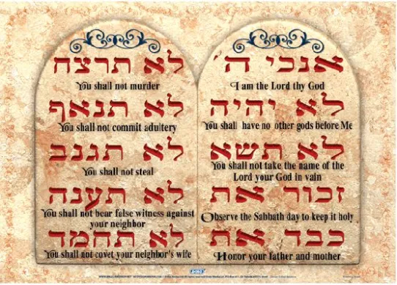

ພຣະບັນຍັດ ເປັນດັ່ງພຣະສັນຍາ
“ພຣະອົງໄດ້ບອກພວກເຈົ້າວ່າຕ້ອງເຮັດຢ່າງໃດ ເພື່ອຖືຮັກສາພັນທະສັນຍາ ທີ່ພຣະອົງໄດ້ເຮັດໄວ້ກັບພວກເຈົ້າ ຄືໃຫ້ພວກເຈົ້າໄດ້ປະຕິບັດຕາມພຣະຄໍາສັ່ງສິບຂໍ້ທີ່ພຣະອົງໄດ້ຈາລຶກໄວ້ໃນຫີນສອງແຜ່ນ” (ພບຍສ 4:13,)
ໃນພາສາເຮັບເຣີ, ການເລົ່າເຖິງພຣະບັນຍັດສິບປະການສາມຄັ້ງນັ້ນ, ພວກເຂົາເອີ້ນວ່າ “ຂໍ້ຄໍາສັ່ງ ສິບປະການ” (ອພຍ. 34:28; ພບຍສ. 4:13; ພບຍສ. 10:4).
ໃຫ້ພວກເຮົາຄິດເຖິງສິ່ງນີ້. ໝາຍຄວາມວ່າແນວໃດຖ້າເຮົາເວົ້າຕໍ່ຄົນອື່ນວ່າ “ເຮົາໃຫ້ຄໍາໝັ້ນສັນຍາແກ່ທ່ານ”?
ໃນຄວາມເປັນຈິງ, ພວກເຮົາບໍ່ໄດ້ໃຫ້ພຣະອົງສິ່ງໃດເລີຍ; ແຕ່ສໍາລັບພຣະອົງ ເມື່ອພຣະອົງສັນຍາແລ້ວ ພຣະອົງກໍ່ລົງມືເຮັດສິ່ງນັ້ນທີ່ເປັນຮູບປະທໍາ.
ດັ່ງນັ້ນ ໃນພາສາເຮັບເລີ ຄໍາວ່າດາບາຣ໌“dabar” ສາມາດແປໄດ້ວ່າ “ຖ້ອຍຄໍາ” ຫລື “ຄໍາສັນຍາ”
ຕົວຢ່າງ: “ຄໍາສັນຍາອັັນດີງາມທີ່ພຣະອົງຊົງສັນຍາໄວ້ກັບໂມເຊນັ້ນ [dabar] ບໍ່ເຄີຍລົ້ມເຫລວແມ້ແຕ່ຂໍ້ດຽວ” (1 ກສ 8:56).
ພຣະບັນຍັດສິບປະການແມ່ນຄໍາສັນຍາສິບປະການທີ່ພຣະເຈົ້າຊົງມອບໃຫ້ພວກເຮົາ, ເພື່ອນໍາພວກເຮົາໄປສູ່ເສັ້ນທາງທີ່ຖືກຕ້ອງ

Slide 11

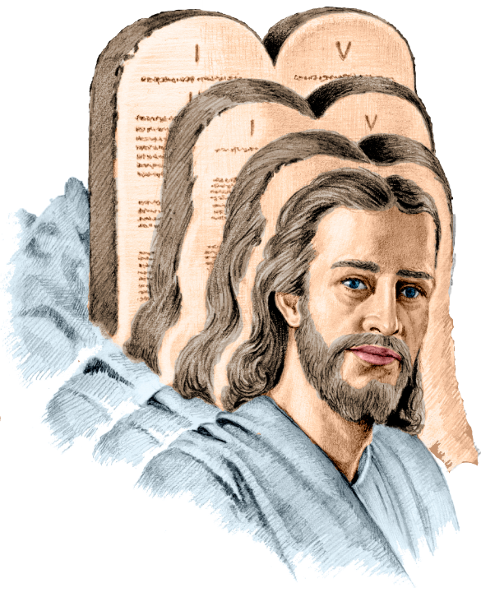
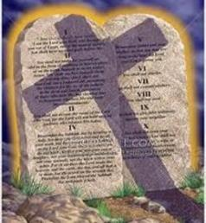
ພຣະບັນຍັດປຽບດັ່ງຈຸດຈົບ
“ດ້ວຍວ່າພຣະຄຣິດໄດ້ເຮັດໃຫ້ກົດບັນຍັດຖືກຍົກເລີກ ເພື່ອວ່າຜູ້ທີ່ວາງໃຈເຊື່ອທຸກຄົນ ຈະໄດ້ເປັນຄົນຊອບທໍາ” (ໂຣມ 10:4)
ຄໍາວ່າ “ຈົບ” ທີ່ ອຈ ໂປໂລໄດ້ໃຊ້ໃນ 10:4 ແມ່ນ “telos.” ຄໍານີ້ມາຍຄວາມວ່າແນວໃດ?
ຄໍາແປທົ່ວໄປແມ່ນ: ຈຸດບົ່ງຊີ້ເຖິງຂອບເຂດວັດຖຸປະສົງ. ຄວາມໝາຍອັນທີສອງແມ່ນ: ທາງອອກ, ຈຸດສິ້ນສຸດ, ຈຸດປະສົງ, ແລະ ຜົນລັບ ຄວາມໝາຍຂອງແຕ່ລະຄໍາຕ້ອງຂຶ້ນກັບປະໂຫຍກທີ່ໃຊ້
ຖ້າວ່າພວກເຮົາແປວ່າ “ພຣະເຢຊູເປັນທີ່ສິ້ນສຸດ ຂອງພຣະບັນຍັດ,” ຈຶ່ງບໍ່ມີພຣະບັນຍັດອີກຕໍ່ໄປ. ເພາະສະນັ້ນ ຈຶ່ງບໍ່ມີຄວາມບາບ. ອຈ ໂປໂລ ເວົ້າຂັດແຍ້ງຕົນເອງບໍ? (ໂຣມ. 7:7).
ຖ້າພວກເຮົາແປວ່າ “ຈຸດທີ່ພຣະບັນຍັດເນັ້ນ (ຊີ້) ໄປຫາແມ່ນພຣະເຢຊູຄຣິດ ” ກໍ່ສອດຄ້ອງກັບຄໍາເວົ້າຂອງ ອຈ ໂປໂລ. ເພາະພຣະບັນຍັດ ນໍາພວກເຮົາໄປຫາພຣະເຢຊູຄຣິດ (ໂຣມ. 3:31; ຄລຕ. 3:24).

Slide 12

EGW (Patriarchs and Prophets, p. 305)
“ພຣະບັນຍັດບໍ່ໄດ້ກ່າວໄວ້ ເພື່ອໃຊ້ສໍາລັບປະໂຫຍດຂອງຊາວເຮັບເຣີເທົ່ານັ້ນ. ພຣະເຈົ້າຊົງໃຫ້ກຽດພວກເຂົາໂດຍແຕ່ງຕັ້ງໃຫ້ເປັນຜູ້ພິທັກ ແລະ ຮັກສາພຣະບັນຍັດຂອງພຣະອົງ, ແຕ່ພຣະບັນຍັດນັ້ນແມ່ນເພື່ອມະນຸດໂລກທັງໝົດ. ຄຸນນະທໍາຂອງພຣະບັນຍັດແມ່ນທຸກຄົນສາມາດເຂົ້າເຖິງໄດ້, ແລະ ພຣະອົງຊົງປະທານໄວ້ເພື່ອເປັນຄໍາສອນ ແລະ ການປົກຄອງແກ່ທຸກຄົນ. ພຣະບັນຍັດສິບປະການນັ້ນສັ້ນ, ກະທັດຮັດ ແຕ່ມີອໍານາດ ຄອບຄຸມໃນຄວາມຮັບຜິດຊອບຂອງມະນຸດຕໍ່ພຣະເຈົ້າ ແລະ ຕໍ່ມະນຸດດ້ວຍກັນ. ທັງໝົດນັ້ນຕ້ອງຢູ່ບົນພື້ນຖານແຫ່ງຄວາມຮັກ.

